Slide 1
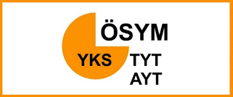
Bilgilendirme Sunumu
2024

Slide 2
Yükseköğretim Kurumları Sınavı
YKS NEDİR?
Yükseköğretim Kurumları Sınavı olarak da bilinen YKS, öğrencilerin lisans düzeyinde eğitim alabilmeleri için yapılan sınavdır.
3 farklı oturumda gerçekleşir.

Slide 3
YKS
3 Oturum Şeklinde Yapılır.
TEMEL YETERLİLİK TESTİ
ALAN YETERLİLİK TESTİ
YABANCI DİL TESTİ
TYT Cumartesi günü yapılır.
AYT Pazar günü yapılır.
YDT Pazar günü öğleden sonra yapılır.
Herkes katılabilir.
TYT’ye giren katılabilir.
TYT’ye giren katılabilir.

Slide 4
YKS Başvuru Tarihi
Pazartesi
2024-YKS’ye başvurular 01-26 Şubat 2024 tarihleri arasında alınacaktır.
Geç başvuru tarihi ise 05-07 Mart 2024 olarak belirlenmiştir.
01
Başvuru Tarihi
Şubat 2024
Pazar
01-26 Şubat 2024
26
Son Başvuru Tarihi
Şubat 2024

Slide 5
YKS Sınav
Tarihi
Cumartesi
08
Temel Yeterlilik Testi
HAZİRAN 2024
2024-YKS 08-09 Haziran 2024 tarihleri arasında yapılacaktır.
Pazar
09
Alan Yeterlilik Testi
HAZİRAN 2024
08-09 Haziran 2024
Cumartesi
17
Sonuç Tarihi
TEMMUZ 2024

Slide 6
2024-YKS’de sınav binasına en geç saat kaçta girilebilir?
10.00 - 15.00
Adaylar, sınavın sabah oturumlarında saat 10.00’dan sonra; öğleden sonra oturumunda ise saat 15.30’dan sonra sınav binalarına alınmazlar.
Kimlik ve güvenlik kontrolleri ile salona giriş işlemlerinin zamanında yapılabilmesi için, adayların sınava girecekleri binanın giriş kapısında sınav saatinden en az 1 saat önce hazır bulunmaları gerekmektedir.
SINAV BAŞLANGIÇ
SINAV BAŞLANGIÇ
10:15
15:15

Slide 7
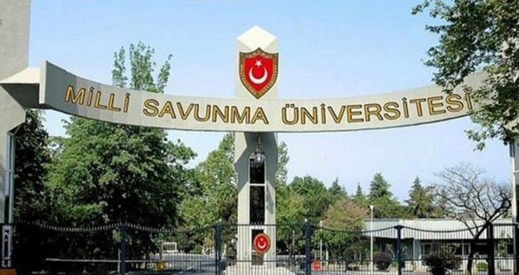
Milli Savunma Üniversitesi Askeri Öğrenci Aday Belirleme Sınavı
2024-MSÜ
Çarşamba
03
Başvuru Tarihi
Ocak 2024
Salı
30
Son Başvuru Tarihi
Ocak 2024
Pazar
03
Sınav Tarihi
Mart 2024

Slide 8
Temel Yeterlilik Testi
Türkçe
Sosyal Bilimler
Matematik
Fen Bilimleri
40 Soru
20 Soru
40 Soru
20 Soru
Paragraf ağırlıkta sorular
Tarih, Coğrafya, Din K., Felsefe
Matematik ve Geometri
Fizik, Kimya Biyoloji
40%
60%
TYT PUAN ETKİSİ
AYT PUAN ETKİSİ

Slide 9
Alan Yeterlilik Testi
Edebiyat Sosyal 1
Sosyal Bilimler 2
Matematik
Fen Bilimleri
40 Soru
40 Soru
40 Soru
40 Soru
Edebiyat 24 soru
Tarih 10 soru
Coğrafya 6 soru
Tarih-1 11 Soru
Coğrafya-1 11 Soru
Din Kül. 6 Soru
Fel. Grb. 12 Soru
Matematik ve Geometri
Fizik 14 soru
Kimya 13 soru
Biyoloji 13 soru
40%
60%
TYT PUAN ETKİSİ
AYT PUAN ETKİSİ

Slide 10
Yabancı Dil Testi
İNGİLİZCE
RUSÇA
ARAPÇA
FRANSIZCA
ALMANCA
Her dil türü için 80 Soru sorulmaktadır. Yabancı dil oturumunda her dil
için ayrı bir soru kitapçığı bulunacaktır. Sınavda adaya, başvuruda bildirdiği yabancı dile ait soru kitapçığı verilecektir.

Slide 11
Temel Yeterlilik Testi
04
Matematik kavramları ve Temel Matematik becerilerine yöneliktir.
03
Sosyal ve Fen Bilimlerine yatkınlık ve yorumlama becerilerini ölçer.
02
Okuma-anlama ve yorumlama becerileri ölçmeye yöneliktir.
01
Sorular ortak müfredatı
(9. ve 10. sınıf konuları) kapsamaktadır.

Slide 12
TYT Temel Yeterlilik Testi Puanı
07
Özel Yetenek Sınavına başvuru yaparken öğrencilerin TYT puan türündeki puanlarına bakılır.
06
Ön Lisans , Açık öğretim Ön lisans tercihlerinde kullanılır.
05
Üniversiteye giriş için yapılan Temel Yeterlilik Testi sonucu oluşan puandır.
Tek puan türüdür.

Slide 13
AYT Alan Yeterlilik Testi ve Puanı
04
Eşit Ağırlık, Sayısal, Sözel ve Dil olmak üzere 4 puan türünden oluşur.
03
Açıköğretim Lisans programları tercihinde de kullanılır.
02
Lisans programları tercihlerinde kullanılır.
01
Alan Yeterlilik ve Dil Testi sonucu oluşan puandır.

Slide 14
Sayısal Puanı için
Temel Yeterlilik Testi
Fen Bilimleri Testi
Matematik Testi
Çözülmesi gerekir.

Slide 15
Sözel Puanı için
Temel Yeterlilik Testi
Edebiyat Sosyal-1 Testi
Sosyal-2 Testi
Çözülmesi gerekir.

Slide 16
Eşit Ağırlık Puanı için
Temel Yeterlilik Testi
Edebiyat Sosyal-1 Testi
Matematik Testi
Çözülmesi gerekir.

Slide 17
TYT
AYT
YDT
SORU SAYISI
SORU SAYISI
SORU SAYISI
120 SORU
160 SORU
80 SORU
SÜRE
SÜRE
SÜRE
165 DAKİKA
180 DAKİKA
120 DAKİKA

Slide 18
OBP
Ortaöğretim Başarı Puanı
Obp hesaplanmasında diploma notu önemlidir. Ortaöğretim puanı hesaplama formülü vardır. 50’nin altında puanı olan adayların diploma puanları 50 olarak kabul edilir.
OBP Hesapla!
18

Slide 19
Ortaöğretim Başarı Puanı Hesaplama
OBP = Diploma Notu x 0,6
Örneğin diploma notu 80 olan bir öğrenci 80 ile 0,6 çarpılarak YKS puanına eklenecek puan 48 olarak hesaplanır.
Bu hesaba göre en yüksek 60, en düşük 30 puan ekleme yapılır.

Slide 20
Bölüm
Sıralama Barajı
Tıp
50 Bin
Sıralama
Barajı
Diş Hekimliği
80 Bin
Eczacılık
100 Bin
YKS sınavında sıralama barajı yoktur. Fakat bazı bölümleri tercih edebilmek için geçerli sıralama barajları bulunmaktadır.
Hukuk
125 Bin
Öğretmenlik
300 Bin
Mühendislik (Bazıları hariç)
300 Bin

Slide 21
TEMEL YETERLİLİK TESTİ
TYT puan türünde adayların puanlarının hesaplanabilmesi için Türkçe dersi veya Matematik dersinin herhangi birinden 0,5 net (ham puan) yapmaları gerekmetedir.
Eğer adaylar 0,5 net yapmazlarsa TYT puanları hesaplanmayacaktır.
Temel Yeterlilik Testinde 0,5 net kuralına takılan adaylar AYT kısmında tamamını doğru yapmış olsalar dahi AYT puanları hesaplanmayacaktır.
0,5 Net Kuralı
21

Slide 22
AYT puan türünde adayların puanlarının hesaplanabilmesi için, puan getiren testlerin herhangi birinden 0,5 net yapmış olmaları gerekmektedir.
Örneğin; sözel puan türünün hesaplanabilmesi için Edebiyat-Sosyal-1 testinden veya Sosyal-2 testinin herhangi birinden 0,5 net yapmış olması gerekmektedir.
YDT için de dil testinden 0,5 net yapması gerekmetkedir. Aksi takdirde adayın AYT puanı hesaplanmayacaktır…
ALAN YETERLİLİK TESTİ
0,5 Net Kuralı
22

Slide 23
İMAM HATİP LİSESİ VE MESLEK LİSELERİ İÇİN
EK PUAN
İmam Hatip Liseleri ve Meslek Liseleri mezunları kendi alanlarını tercih ettiği takdirde ek puan alırlar.
EK PUAN = Diploma Notu x 0,3
30.03.2012 tarihinden sonra Meslek Lisesine kayıt olan adaylar sadece
Önlisans tercihlerinde ek puan alırlar. Bu tarih öncesi ilgili liselere kayıt olan adaylar Lisans programları içinde ek puan alabilirler.

Slide 24
Ham Puan + OBP
Yerleştirme puanı ham puanın üstüne okul puanın eklenmiş halidir.
YKS 2024
Yerleştirme
Puanı
Tercih Puanı
Adaylar bu puan ile tercih yapacaklardır.
En Yüksek Puan
En yüksek puan 560’tır. Aday ek puan da alırsa bu 590’a kadar çıkabilir.

Slide 25
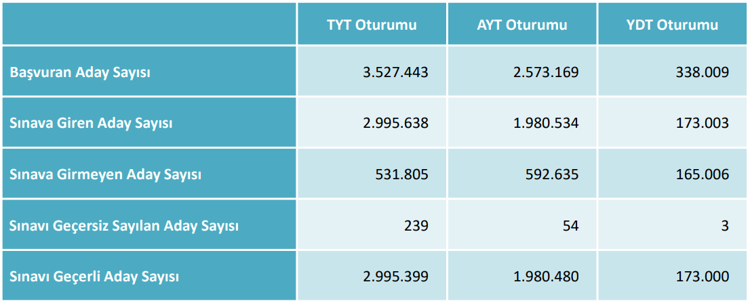
2023 YKS İstatistikleri

Slide 26
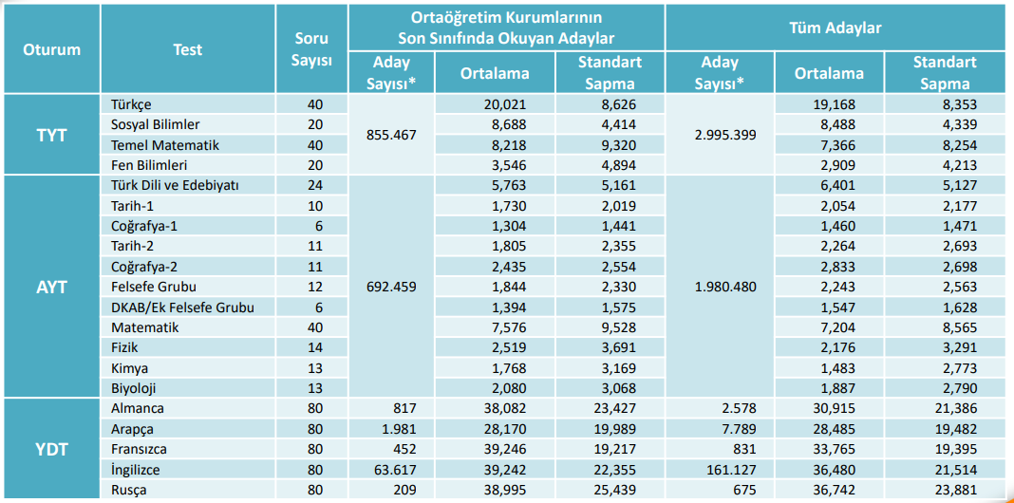
2023 YKS Standart Sapma

Slide 27
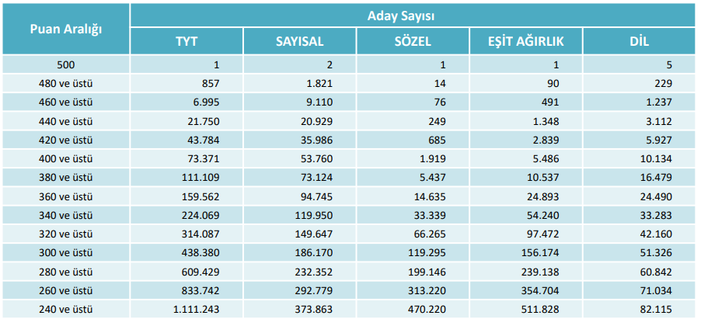
2023 YKS Puan ve Başarı Sırası

Slide 28
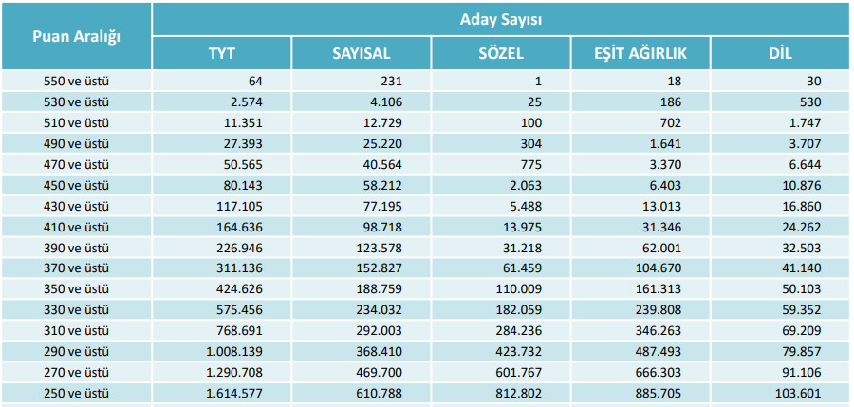
2023 YKS Yerleştirme Puan ve Başarı Sırası

Slide 29
Son 5 Yılın Ders Bazında Net Ortalaması
Dersler
Soru Sayıları
2018
2019
2020
2021
2022
TÜRKÇE | 40 | 16,1 | 14,6 | 14,2 | 18,04 | 17,7
SOSYAL BİL. | 20 | 6,0 | 5,6 | 7,7 | 8,3 | 7,9
MAT.-1 | 40 | 5,6 | 6,6 | 5,5 | 5,1 | 6,9
FEN BİL. | 20 | 2,8 | 2,2 | 2,6 | 3,2 | 3,2
EDEBİYAT | 24 | 4,7 | 4,9 | 4,7 | 6,4 | 6,6
TARİH-1 | 10 | 1,6 | 2,0 | 1,4 | 1,9 | 2,6
COĞ.-1 | 6 | 2,2 | 2,1 | 1,5 | 2,3 | 2,9
TARİH-2 | 11 | 1,4 | 1,9 | 1,4 | 1,2 | 1,9

Slide 30
Son 5 Yılın Ders Bazında Net Ortalaması
Dersler
Soru Sayıları
2018
2019
2020
2021
2022
COĞ.-2 | 11 | 2,8 | 2,3 | 2,7 | 2,9 | 3,6
FELSEFE GR. | 12 | 4,11 | 2,4 | 2,2 | 2,0 | 2,1
DİN KÜL. | 6 | 2,9 | 1,0 | 0,6 | 1,6 | 1,4
MAT-2 | 40 | 3,9 | 4,7 | 7,5 | 5,2 | 7,2
FİZİK | 14 | 0,4 | 1,0 | 1,0 | 1,4 | 2,0
KİMYA | 13 | 1,1 | 0,9 | 1,4 | 1,8 | 1,5
BİYOLOJİ | 13 | 1,6 | 1,2 | 1,3 | 2,4 | 2,0
İNGİLİZCE | 80 | 24,8 | 29,7 | 31,4 | 39,0 | 39,1

Slide 31
SIKÇA SORULAN SORULAR - ÖSYM
Detaylı bilgi almak için
https://dokuman.osym.gov.tr/pdfdokuman/2023/YKS/sss-14032023.pdf

Slide 32
Teşekkür Ederiz.
OKUL PDR SERVİSİ

